Slide 1
计算机网络

Slide 2
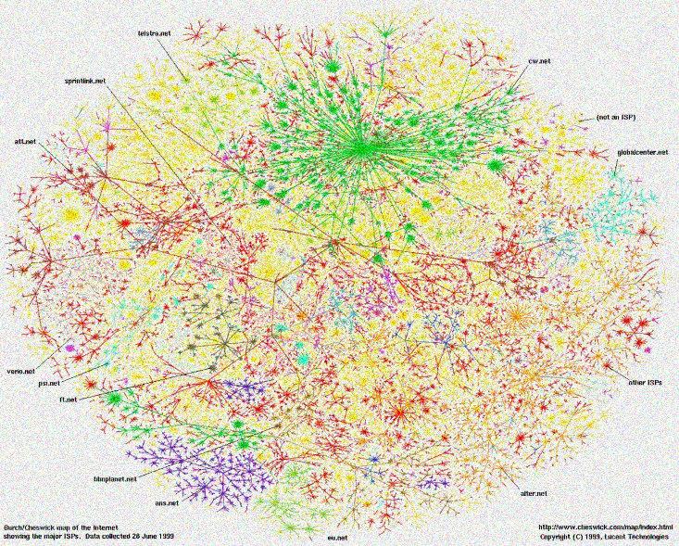
Preface of Chapter 1
大家常常说起互联网(因特网)，但它到底是什么？它是怎么工作的？怎么才能连接到互联网？更重要的是，我们工作和生活是如何利用它呢？
教学目标：
  了解计算机网络的基本概念
教学方法:
  使用因特网作为例子

Slide 3
第1章 路线图
什么是因特网?
因特网的结构
  边缘(End/Edge)
  核心(Core/Node)
  链路(Link/Media)
网络通信的挑战：
  延迟 (Delay)
  丢失 (Lost)
  拥塞 (Congestion)
  差错 (Error)
协议体系: 为什么需要协议(Protocol)？
面对攻击的网络
因特网的发展史

Slide 4
1.1 啥是因特网
1.2 网络的边缘
1.3 网络的核心

Slide 5


1.1 什么是因特网?
The Internet is
  the network of networks
  因特网是网络的网络！
      1.1.1 因特网结构视图
      1.1.2 因特网服务描述
      1.1.3 因特网通信协议

Slide 6
















1.1 什么是因特网?
1.1.1 结构视图
mobile network
PC
数十亿计的设备
  主机 / 端系统
  host / end systems
  运行各种网络应用
global ISP
server
wireless
laptop
home
network
smartphone
regional ISP
通信链路(联接)
  传输媒介：同轴电缆、铜线、光纤、无线电
  传输速率: 带宽
wireless
links
wired
links
交换设备(互联)
  路由器
  交换机
router
institutional
network

Slide 7
1.1 什么是因特网?
1.1.1 结构视图
mobile network
因特网: “网络的网络”
  服务提供商（ISP）的网络进行互联
协议(Protocol)：
  对消息的发送和接收进行控制
  e.g., TCP, IP, HTTP, Skype, 802.11
因特网标准
  RFC: Request for comments
  IETF: Internet Engineering Task Force
global ISP
home
network
regional ISP
institutional
network

Slide 8
1.1 什么是因特网?
1.1.2 服务描述
mobile network
因特网作为基础设施(Infrastructure)
为各种应用提供通信服务:
  Web, VoIP, email,
  在线游戏,
  电子商务,
  社会网络，
  网络课堂…
提供应用程序编程接口(API):
  程序通过网络进行通信
  可以发送和接收数据
  提供不同类型服务选项
global ISP
home
network
regional ISP
institutional
network

Slide 9


1.1 什么是因特网?
1.1.3 通信协议
重点概念
Protocols
  define format, order of messages sent and received among network entities, and actions taken on message transmission, receipt.
  协议定义了在两个或多个通信实体之间交换的报文格式和次序，以及报文发送和/或接收一个报文或处理相关事件所采取的动作。
network protocols:
  机器之间的通信
  所有通信都应遵照某种协议

Slide 10


1.1 什么是因特网?
1.1.3 通信协议
人与人之间的对话
计算机之间的通信协议
TCP连接请求
你好
TCP连接响应
你好
几点了?
Get http://www.awl.com/kurose-ross
<文件>
2:00
time

Slide 11
1.1 什么是因特网?
1.1.3 通信协议
简单而言，通信协议包括三个要素：
  语法:
  语义:
  同步:
用教师的视角来描述课堂的通信协议
  语法：自然语言(汉语普通话或英语)、口述
  语义：老师讲解知识；维持课堂秩序；提问等
  同步：上下课铃声；老师看到同学们费解(通过表情等)，语速变慢；
用软件工程师的视角来理解协议…？
定义数据格式、编码等
定义控制信息
定义速度和排序等信息

Slide 12
1.1 啥是因特网
1.2 网络的边缘
1.3 网络的核心

Slide 13
1.2 网络边缘
更深入地来探究网络的部件:
mobile network
网络边缘：
  端系统
  应用APP
物理媒介：
  通信链路
  接入网
网络核心：
  路由器
  形成：网络的网络
global ISP
home
network
regional ISP
1.2.0 端系统
1.2.1 接入网
1.2.2 物理媒体
institutional
network

Slide 14
1.2 网络边缘
1.2.0 端系统
端系统/主机(hosts):
  处于“网络的边缘”
  运行着应用程序
  e.g. Web, Email, Wechat…
client/server模式
  客户端向服务器提出请求
  服务器端提供服务
  e.g. Web browser/server;
  e.g. Email client/server…
P2P模式:
  基本上不使用专用的服务器，
  点对点，对等
  e.g. Gnutella, KaZaA, Skype

Slide 15










1.2 网络边缘
1.2.1 接入网：主机连接到边缘路由器的特定物理链路
通过什么方式接入互联网?
  家庭接入网
  企业接入网 (企业、政府、高校)
  无线接入网
注意:
  接入网的带宽多少?
  共享的还是专用的?

Slide 16

1.2 网络边缘
1.2.1 接入网
DSL: 数据用户线路
以电话线路为传输介质的传输技术组合
家庭电话
中心局
电话网
DSL
modem
分配器
家庭PC
DSLAM
因特网
voice, data transmitted
at different frequencies over
dedicated line to central office
DSL
接入复用器
  使用现有的电话线路连接到DSL中心局

Slide 17
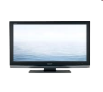



1.2 网络边缘
1.2.1 接入网
电缆因特网接入
电缆头端汇入
…
cable
modem
分配器
C
O
N
T
R
O
L
因特网
V
I
D
E
O
V
I
D
E
O
V
I
D
E
O
V
I
D
E
O
V
I
D
E
O
V
I
D
E
O
D
A
T
A
D
A
T
A
频分复用: 按照频段分成不用的信道
1
2
3
4
5
6
7
8
9
Channels

Slide 18







1.2 网络边缘
1.2.1 接入网
家庭网络
wifi
无线设备
to/from headend or central office
通常集成在一个盒子里
cable or DSL 调制解调器
无限接入点
(54 Mbps)
路由器, 防火墙, 网络地址转换
有线以太网(100 Mbps)

Slide 19











1.2 网络边缘
1.2.1 接入网
企业网络
外部连接 to
ISP (Internet)
企业路由器
以太网交换机
企业应用服务器
  10 Mbps, 100Mbps, 1Gbps, 10Gbps

Slide 20









1.2 网络边缘
1.2.1 接入网
无线接入
局域无线网：
短距离 (100 ft)
802.11b/g (WiFi)
11Mbps , 54 Mbps
广域无线网：
通信运营商提供接入，10km
1-10 Mbps
3G, 4G: LTE
to Internet
to Internet

Slide 21
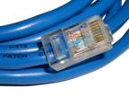




1.2 网络边缘
1.2.1 接入网
引导型媒体
双绞线：
  五类：100-1000Mbps;
  六类：10Gbps
同轴电缆：10-100Mbps
光纤：10-100G，抗干扰性强
非引导型媒体
陆地无线电信道
  体域网：1-2m
  局域网：10-100m
  广域网：10km
卫星无线电信道
  同步卫星：36000km，280ms的时延
  近地卫星：需要解决覆盖问题

Slide 22
1.1 啥是因特网
1.2 网络的边缘
1.3 网络的核心

Slide 23









1.3 网络核心
网络核心：互联设备(路由器)的有机组合
根本问题: 数据在网络中如何传输?
  电路交换 circuit switching:
    dedicated circuit per call: telephone net
  分组交换 packet-switching:
    data sent thru net in discrete “chunks”
问题：通信链路和核心节点如何被多个通信实体合理地使用？

Slide 24
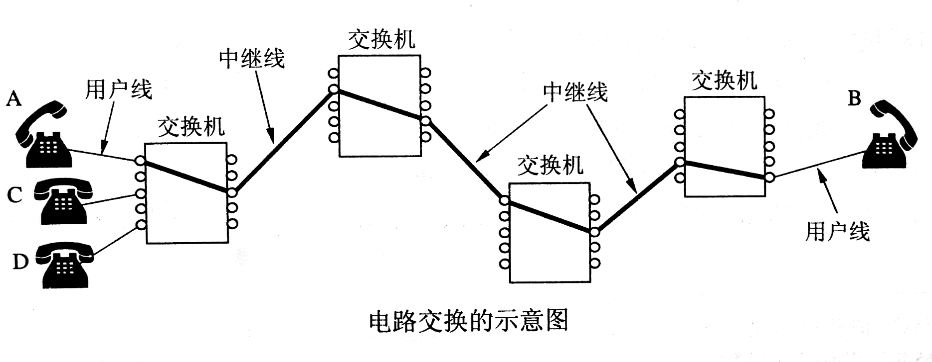
1.3 网络核心
1.3.1 电路交换
电路交换是一种“面向连接”的方式
在通信的全部时间内，通话的两个用户始终占用端到端的固定传输带宽
使用电路交换来传输计算机数据时，线路的传输效率往往很低
通信资源被划分成小片

Slide 25
1.3 网络核心
1.3.1 电路交换
Example:
FDM(分频复用)
4 users
frequency
time
TDM(分时复用)
frequency
time

Slide 26
1.3 网络核心
1.3.1 电路交换
TDM (分时复用)
0.000000
0.000001
0.000002
0.000003
0.000004
0.000005
计时器：
0.000006
S

Slide 27
1.3 网络核心
1.3.1 电路交换
FDM (分频复用)
0. 0
0. 1
0. 2
0. 3
0. 4
0. 5
0. 7
0. 8
0. 9
1. 0
1. 1
计时器：
1. 2
0. 6
S

Slide 28
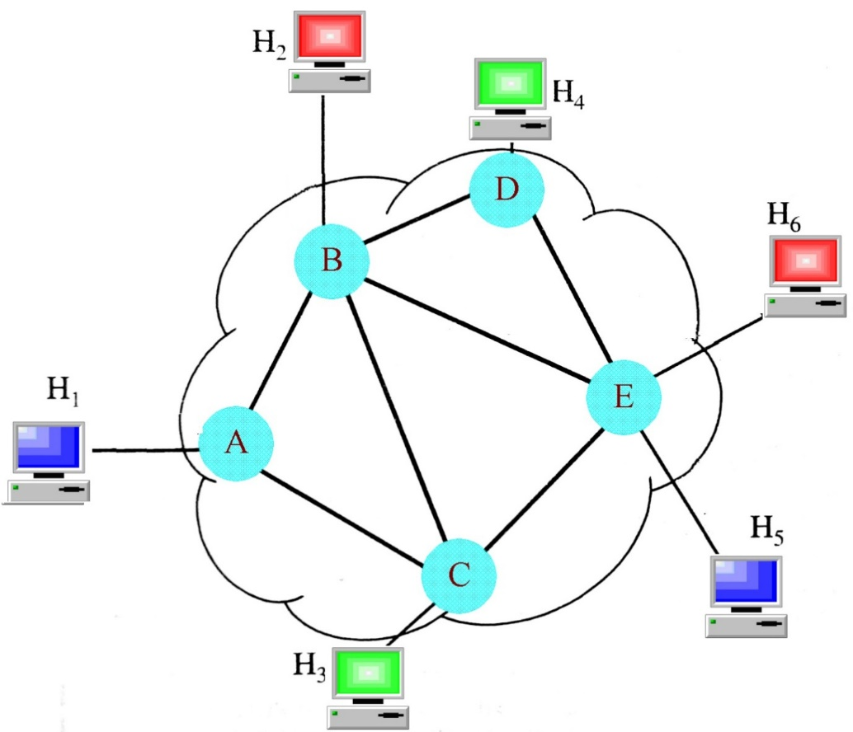



1.3 网络核心
1.3.2 分组交换
重点概念
报文(Message)被分成小的数据块：
分组(Packet, 数据包)
  每个分组占用全部带宽
  用户可以共享网络通信资源

Slide 29

1.3 网络核心
1.3.2 分组交换

Slide 30
1.3 网络核心
1.3.2 分组交换
存储转发机制: store-and-forward
  一个数据分组由L个byte组成
  当某节点接收到第一个byte后，依次将byte存储，
  待接收完这个分组后，才进行转发
  Why?
L
R
R
B
A
缓存
缓存

Slide 31
1.3 网络核心
1.3.2 分组交换
路由和转发
routing algorithm
local forwarding table
header value
output link
0100
0101
0111
1001
3
2
2
1
1
3
2
0111
dest address in arriving
packet’s header

Slide 32

1.3 网络核心
1.3.2 分组交换
C
10 Mb/s
Ethernet
A
统计复用
B
1.5 Mb/s
转发队列
网络拥塞
排队时延
问题：
问题：
分组失序
D
E

Slide 33
1.3 网络核心
1.3.2 分组交换
数据报网络(datagram network)
  目标地址确定下一站
  数据分组(包)路径不一定相同
  类似于:
    汽车车队
    途中导航
虚电路网络(virtual circuit)
  虚电路编号来确定路径
  数据分组(包)的路径相同
  类似于:
    火车交通
    固定线路

Slide 34

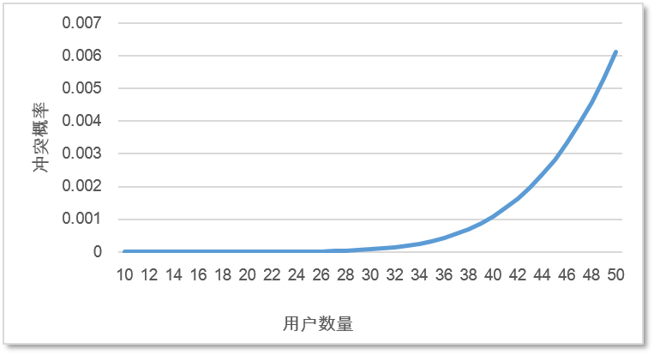
1.3 网络核心
分组交换 vs. 电路交换
分组交换网络允许更多的用户来使用网络
Why?
n
users
…..
例子:
1 Mb/s 链路，每个用户:
  活动时的带宽100 Kb/s
  10%的时间处于活动状态
电路交换:
  n=10
  没有时延
分组交换:
  n>10,可以更多的用户
  n=35, P<0.00033 (二项式分布)
  用户增多，增加时延、拥塞
1 Mbps link
m=35个人中有n=11个人同时联网的概率:
P=C_{m}^{n}p^{n}(1-p)^{35-n}

Slide 35
1.3 网络核心
分组交换 vs. 电路交换
分组交换网络允许用户的“突发式”传输
N
users
…..
例子:
1 Mb/s 链路，每个用户:
  活动时的带宽100 Kb/s
  10%的时间处于活动状态
1 Mbps link
分组交换:
  1个忙，9个闲
  利用率~100%
电路交换:
  1个忙，9个闲
  利用率=10%

Slide 36
1.3 网络核心
1.3.3 网络的网络
端系统通过ISP(因特网服务提供商)接入互联网
  家庭
  公司或高校
接入的ISP直接必须互联
互联的网络非常复杂

Slide 37
1.3 网络核心
1.3.3 网络的网络
问题：
怎样将所有的ISP互联？
…
…
access
net
access
net
access
net
access
net
access
net
access
net
access
net
…
…
access
net
access
net
access
net
access
net
access
net
access
net
…
access
net
access
net
…
access
net

Slide 38
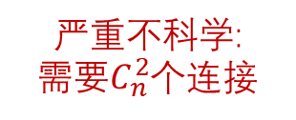
1.3 网络核心
1.3.3 网络的网络
问题：
是将每个ISP与其他ISP都建立连接吗？
…
…
这样子做有啥子问题？
access
net
access
net
access
net
access
net
access
net
…
…
access
net
access
net
…
…
严重不科学:
需要$C_{n}^{2}$个连接
…
…
access
net
access
net
access
net
access
net
access
net
…
access
net
…
access
net
access
net
…
access
net

Slide 39
1.3 网络核心
1.3.3 网络的网络
策略：接入网与全局ISP连接
…
…
这样子做有啥子问题？
access
net
access
net
access
net
access
net
access
net
access
net
access
net
…
…
global
ISP
access
net
access
net
access
net
access
net
access
net
access
net
…
access
net
access
net
…
access
net

Slide 40
1.3 网络核心
1.3.3 网络的网络
不能一家独享，所以需要多个来竞争
…
…
access
net
access
net
access
net
access
net
access
net
access
net
access
net
ISP A
…
…
access
net
ISP B
access
net
ISP C
access
net
access
net
access
net
access
net
…
access
net
access
net
…
access
net

Slide 41
1.3 网络核心
1.3.3 网络的网络
不能一家独享，所以需要多个来竞争
…
多个ISP再进行互联
access
net
access
net
…
access
net
因特网交换点
access
net
access
net
IXP
access
net
access
net
ISP A
…
…
IXP
access
net
access
net
ISP B
ISP C
access
net
access
net
对等连接
access
net
access
net
…
access
net
access
net
…
access
net

Slide 42
1.3 网络核心
1.3.3 网络的网络
此外，区域网也会加入互联
…
…
access
net
access
net
access
net
access
net
access
net
IXP
access
net
access
net
ISP A
…
…
IXP
access
net
access
net
ISP B
ISP C
access
net
access
net
access
net
regional net
access
net
…
access
net
access
net
…
access
net

Slide 43
1.3 网络核心
1.3.3 网络的网络
内容提供商(如Google)的网络也会加入互联
…
…
access
net
access
net
access
net
access
net
access
net
IXP
access
net
access
net
ISP A
…
…
Content provider network
IXP
access
net
access
net
ISP B
ISP B
access
net
access
net
access
net
regional net
access
net
…
access
net
access
net
…
access
net

Slide 44
1.3 网络核心
1.3.3 网络的网络
最终的层级体系是酱紫的
Tier 1 ISP
Tier 1 ISP
Google
IXP
IXP
IXP
Regional ISP
Regional ISP
access
ISP
access
ISP
access
ISP
access
ISP
access
ISP
access
ISP
access
ISP
access
ISP

Slide 45

本讲总结
今日的主题总结
  因特网和组成
    结构视图
    主机、交换设备、链路
  网络边缘
    端系统
    接入网
    物理媒体
  网络核心
    电路交换: FDM, TDM
    分组交换: datagram network and virtual circuit
    网络的网络:层级接入
大量术语和概念

Slide 46
下讲预告
性能问题：
  时延
    数据包在旅途中：时间都去哪儿了？
  丢包
    “飞鸽”在途中怎么消失的？
  效能
    有限的资源怎样最大限度地利用？
解决方案
  分层解决
    协议层次：蛋糕、沙漏模型
因特网的传奇

Slide 47

Q & A

